Slide 1

Switchboard:
инструмент для управления автотестами
Михаил Ващинский
QA Engineer
29-30 ОКТЯБРЯ
Notes:
Добрый день и спасибо что пришли. Меня зовут Михаил Ващинский, я работаю в контроле качества 13 лет, последние 11 в компании Devexperts, из них 9 в автоматизации. Сегодня я расскажу вам о разработанном нами инструменте Switchboard, который помогает нам и возможно поможет вам упростить интеграцию автотестов в процесс тестирования.

Slide 2

С чего все начиналось
Автоматизация тестирования старого проекта
Более тысячи ручных тест кейсов на проверку GUI
Cucumber как требование заказчика
02
Notes:
Все началось с того, что несколько лет назад нашу команду подключили к автоматизации ручных тестов GUI на довольно старом проекте, причем условием клиента было применение фреймворка Cucumber. Ручных тестов за время существования проекта было создано уже много, и по мере автоматизации мы столкнулись с проблемой: как и большинство GUI тестов, они были долгими, зачастую капризными, и прогон полного комплекта тестов занимал слишком много времени.
Первым и очевидным решением было разбить тесты на несколько наборов и запускать их в тимсити параллельно. Мы воспользовались его возможностью Cucumber запускать тесты, отфильтрованные по установленному на них тегу.

Slide 3
Запуск групп Cucumber тестов
По тегу
mvn test -Dcucumber.filter.tags="@Login and @Actual and not @Separate
mvn test -Dcucumber.filter.tags="@Login and @Actual and @Separate”
mvn test -Dcucumber.filter.tags="@OrderProcessing1 and @Actual and not @Separate”
mvn test -Dcucumber.filter.tags="@OrderProcessing1 and @Actual and @Separate”
mvn test -Dcucumber.filter.tags="@OrderProcessing2 and @Actual and not @Separate”
mvn test -Dcucumber.filter.tags="@OrderProcessing2 and @Actual and @Separate”
mvn test -Dcucumber.filter.tags="@OrderProcessing3 and @Actual and not @Separate”
...
mvn test -Dcucumber.filter.tags="@Login and @Actual”
mvn test -Dcucumber.filter.tags="@OrderProcessing1 and @Actual”
mvn test -Dcucumber.filter.tags="@OrderProcessing2 and @Actual”
mvn test -Dcucumber.filter.tags="@OrderProcessing3 and @Actual”
mvn test -Dcucumber.filter.tags="@OrderProcessing4 and @Actual”
mvn test -Dcucumber.filter.tags="@OrderProcessing5 and @Actual”
mvn test -Dcucumber.filter.tags="@Quotes1 and @Actual”
mvn test -Dcucumber.filter.tags="@Quotes2 and @Actual”
mvn test -Dcucumber.filter.tags="@Login”
mvn test -Dcucumber.filter.tags="@OrderProcessing1”
mvn test -Dcucumber.filter.tags="@OrderProcessing2”
mvn test -Dcucumber.filter.tags="@OrderProcessing3”
mvn test -Dcucumber.filter.tags="@OrderProcessing4”
mvn test -Dcucumber.filter.tags="@OrderProcessing5”
mvn test -Dcucumber.filter.tags="@Quotes1”
mvn test -Dcucumber.filter.tags="@Quotes2”
mvn test -Dcucumber.filter.tags="@Login”
mvn test -Dcucumber.filter.tags="@OrderProcessing”
mvn test -Dcucumber.filter.tags="@Quotes”
mvn test -Dcucumber.filter.tags=…
03
Notes:
Отдельно тесты на логин, отдельно на ордера, отдельно на котировки, всегда можно запустить отдельно интересующий набор. Как видите, достаточно просто и логично… на первый взгляд. Это решило задачу, лишь на некоторое время.
___
Во-первых, количество тестов под каждым тегом было различным: десяток тестов на @Login, сотни - на @OrderProcessing и т.д.
___
Затем по мере передачи тестировщикам те захотели запускать только переданные, проверенные и принятые тесты, а кроме того приостанавливать запуск тестов, в результате изменений потерявших актуальность.
___
Наконец, часть тестов должны были запускаться специально выделенными группами, что привело примерно к такому
Все это увеличивало количество тегов, а значит и необходимость их поддерживать. Когда по мере автоматизаци существующих ручных тестов количество таких выделенных наборов достигло трех десятков и продолжило расти, управлять ими вручную стало неудобно и трудозатратно. И главное – автотесты передавались тестировщикам проекта, которые не могли, да и не хотели лезть в код и менять эти наборы.
В конечном итоге решение было найдено:

Slide 4
Custom tests launcher
Выбор, группировка и завуск тестов
Сбор тестов из последней версии кода
Извлечение дополнительных данных из тесткейсов в Jira Zephyr
Фильтрация и разделение тестов на наборы согласно этим данным
Запуск наборов тестов на подходящих агентах TeamCity
04
Notes:
автоматизируемые тесткейсы хранятся в Jira с плагином Zephyr и подерживаются в актуальном состоянии, а значит достаточно связать запуск автотестов с актуальными данными в Jira. Был написан специальный launcher, который перед стартом тестов вычитывал из Jira данные и по ним фильтровал, делил на наборы и запускал на TeamСity агентах с требуемыми параметрами нужные тесты. Тестировщики получали контроль над запусками с помощью Jira, а мы избавлялись от необходимости поддерживать множащиеся тестовые наборы.
Через год на том же проекте нам передали на автоматизацию мобильные тесты и ситуация повторилась, после чего launcher был дописан под запуск Junit тестов.
Еще через два года, уже на другом проекте, я столкнулся с другой, но в чём-то схожей ситуацией. Автоматизировалось тестирование Rest сервисов, поэтому вопрос скорости не стоял: тесты проходили тысячами в минуту. Но к каждому релизу тестировщики готовили большие объемы тестовых данных. Переносить их вручную в автотесты перед каждым релизом заняло бы бессмысленно большое количество времени, но – данные хранились в тесткейсах в Jira…
Как вы понимаете, ответ лежал на поверхности, правда поскольку это был другой проект, а launcher принадлежал заказчикам предыдущего, решение для них пришлось писать с нуля. Зато уже здесь добавилась возможность связывать автотесты с созданным в XRay Test Execution и автоматический репортинг результатов в этот Execution.

Slide 5
Наш собственный инструмент
Требования
Гибкость
Расширяемость
Принадлежность команде QA, а не клиенту
05
Notes:
После этого стало очевидно, что мы стоим перед достаточно системной проблемой и нам нужен собственный инструмент, позволяющий налаживать взаимодействие между автотестами и хранилищем ручных тестов: гибкий, расширяемый, и главное – написанный вне рамок задач какого-либо клиента, а значит доступный для использования в любых наших проектах.

Slide 6
Структура и решения
С чем предстояло работать?
Общий подход
Основные сущности
Workflow
Структура интеграций
Конфигурация Switchboard
06
Notes:
С тем, что у нас получилось, я и хочу вас сегодня познакомить. Пойдем по пунктам:

Slide 7










С чем предстояло работать?
07
Notes:
На уровне постановки задачи встал вопрос – универсальность это конечно хорошо, но чего мы собственно хотим?
- Итак, автоматизируем мы на Java
- Ну и груви иногда попадается
- Тогда уж и на котлин было бы неплохо посмотреть
- И конечно тесты будут на JUnit 5
- Но может быть и на 4
- Или даже TestNG
- Или судьба опять выведет нас на огуречные плантации
- Но храниться тесты будут все-таки в Jira
- А запускаться в Teamcity
- А может быть и с чем-то другим придется работать и было бы неплохо уметь это что-то добавить не разваливая все до основания.

Slide 8


Общий подход
VS
08
Notes:
Уже в этот момент стало ясно, что в концепцию этакого мультитула «все в одном» наши потребности не укладываются: слишком много возможностей, которые заведомо вряд ли будут использоваться все одновременно. К тому же как правило универсальный инструмент каждую отдельную задачу будет выполнять хуже, чем специализированный. Следовательно, нужен комплект инструментов, который в любой момент можно собрать под себя и запустить в определенной последовательности. Кроме того универсальность вынудила решать проблему конфликтов зависимостей. Например, одна из ключевых библиотек, используемых нами еще с первого раннера, до августа 2019 требовал версию библиотеки Google Guava 18, актуальную на август 2014 и несовместимую с актуальной версией. Следовательно, интеграцию с каждым отдельным сервисом необходимо изолировать от всех остальных.

Slide 9
Основные сущности
Представление теста
Attributes
Severity
Functional area
…
…
…
…
Jira attributes
Required resources
Separate
Annotations
True
Functional
Order processing
Quote processing
User
Account
ID
+
09
Notes:
Чтобы поддержать такое количество разноплановых компонентов, требовалось свести тесты к чему-то достаточно простому и абстрактному до универсальности.
Если ради универсальности максимально абстрагировать сущность автотеста, можно свести ее к уникальному идентификатору и иерархическому набору строковых аттрибутов. Глубина иерархии аттрибутов была выбрана таким образом, чтомы вместить максимальную глубину Java аннотации.

Slide 10
Основные сущности
Представление TestRun
ID
+
Attributes
+
Test
ID
Attributes
Test
ID
Attributes
Test
ID
Attributes
10
Notes:
Тогда и группа тестов – назовем ее TestRun – получает свой идентификатор, свои аттрибуты, и список входящих в нее тестов.
Что нужно делать с этими сущностями?

Slide 11
Workflow сущностей
СБОР
TestExtractors
Список тестов
ОБРАБОТКА
TestProcessors
Список тестов
ФИЛЬТРАЦИЯ
TestFilters
Список тестов
РАЗДЕЛЕНИЕ
TestSplitters
Список TestRun’ов
ОБРАБОТКА
TestRunProcessors
Список TestRun’ов
ВЫПОЛНЕНИЕ
TestRunConsumers
11
Notes:
- очевидно для начала – собрать из кода все автотесты (Junit, TestNG, Cucumber, при необходимость – что-то еще, и желательно – уметь собирать из нескольких источников сразу. Например, часть тестов на Cucumber, часть на Junit, а обработать хочется все за 1 раз);
- обработать собранное, например дополнить их внешними данными из Jira;
- отфильтровать их по каким-то параметрам;
- разделить их на группы по каким-то параметрам;
- возможно - что-то еще сделать и с группами;
- и наконец – финал: запустить тесты по группам, вывести отчет, обработать и загрузить в джиру, …;

Slide 12
Структура интеграций
Test Extractors
Test Run Consumers
Test Processors
Integration
Features
Test Run Processors
Test Filters
Test Splitters
12
Notes:
что и определило состав каждой интеграции
У интеграции есть набор IntegrationFeatures, то есть набор присущих ей возможностей. Фичи как правило ориентированы на одну конкретную внешнюю библиотеку, фреймворк или сервис, здесь сконцентрированы все доступные методы взаимодействия с ними. Скажем, интеграция Javaparser может извлекать тесты из исходного Java кода включая сборку в TestAttributes аннотаций и комментариев и сохранять в них дополнительные параметры, необходимые для запуска тем фреймворком, на котором они написаны. Интеграция с Jira может получать и отправлять данные в Jira, интеграция с Teamcity – запускать тесты TestRun’ы на агентах Teamcity.
Эти фичи используются компонентами интеграции, то есть имплементациями одного из интерфейсов: TestExtractor, TestProcessor, TestFilter, TestSplitter, TestRunProcessor или TestRunConsumer, каждая из которых способна выполнить одну из задач в рамках Workflow тестов.
У каждой фичи может быть несколько компонентов одного и того же типа, при этом наличие всех или даже многих типов компонентов у конкретной интеграции не обязательно, большинство имеющихся обходятся одним-двумя исходя из доступных фич.

Slide 13
Workflow
Logical
СБОР
ОБРАБОТКА
ФИЛЬТРАЦИЯ
РАЗДЕЛЕНИЕ
ОБРАБОТКА
ВЫПОЛНЕНИЕ
13
Notes:
Как работает все это вместе: Каждая интеграция полностью автономна и, как я уже упомянул, запускается в собственном контексте, все данные между ними передаются в виде Test'ов или TestRun’ов. Сконфигурированный Switchboard таким образом напоминает набор, собранный из отдельных кубиков Lego. Согласно конфигурации запуска каждая из участвующих в нем интеграций предоставляет выбранные компоненты, которые на соответствующем этапе работы инструмента принимают, обрабатывают и возвращают проходящие по workflow данные. На этом примере тесты собираются из Junit или TestNG, затем дорабатываются тестпроцессорами, обрабатывающими собранные свойства. Затем Jira integration с помощью запроса в Jira собирает список тестов, которые согласно параметрам должны быть запущены. Логическая интеграция разделяет отфильтрованный список тестов на TestRunы и наконец передает их Teamcity Integration запускающую их на агентах Teamcity.
---
Этот набор можно легко расширить и дополнить, например добавить сборку Cucumber тестов в том же запуске.
Как я уже говорил, тесты сведены к абстракциям, поэтому никаких проблем при дальнейшей обработке быть не должно. Нужно лишь предусмотреть чтобы logical splitter разделял такие наборы тестов на различные ТестРаны и отмечал в аттрибутах тестрана какой тип тестов он содержит, а в настройке Teamcity интеграции указать различный запуск согласно этим аннотациям.
---
Или например заменить запуск собранных тестов на создание и/или изменение хранящихся в Jira тесткейсов согласно измененным автотестам: это полезно, когда тесты изначально пишутся автоматическими в виде кода, но нужно сохранять в Jira свидетельство их существования и отмечать результаты запуска.

Slide 14
Конфигурация Switchboard
JSON configuration
идентификатор
параметры
компоненты и их параметры
компоненты и их параметры
параметры
идентификатор
компоненты и их параметры
параметры
идентификатор
FasterXML
Jackson
14
Notes:
Остановимся на процессе подготовки конфигурации. Требованиями конфигурирования Switchboard были во-первых возможность создавать и изменять конфигурации не вмешиваясь в код самого Switchboard, и во-вторых хранить эти конфигурации в версионируемом репозитории, откуда из может извлечь например Teamcity. Это привело к идее хранения конфигурации в виде JSONов. При запуске Runner в качестве аргументов получает расположение JSONа и библиотек интеграций. Затем спомощью библиотеки Jackson Data Processor согласно этому JSONу создаются инстансы интеграций, и наконец происходит запуск интеграций согласно Workflow.

Slide 15


Конфигурация Switchboard
Интеграция
{
"@class": "com.devexperts.dxci.integrations.javaparser.JavaParserIntegration",
"identifier": "JavaParserIntegration",
"testExtractors": [ {
"@class": "com.devexperts.dxci.integrations.javaparser.JavaTestExtractor",
"identifier": "TestNGTestExtractor",
"testLocations": ["\\src\\test\\java\\com\\devexperts\\dxci\\example\\testng"],
"filePattern": "regex:.*.java",
"testAnnotationPattern": "Test",
"collectComments": true
}]
}
15
Notes:
Вот так например выглядит конфигурация JavaParserIntegration – интеграции с JavaParser с единственным добавленным в нее компонентом типа testExtractors – парсером Java кода, собирающего из него тесты.

Slide 16
Конфигурация Switchboard
Интеграция
{
"@class": "com.devexperts.dxci.integrations.teamcity.TeamCityIntegration",
"identifier": "TeamcityIntegration",
"testRunConsumers": [ {
"@class": "com.devexperts.switchboard.integrations.teamcity.TcBuildTestRunConsumer",
"identifier": "TcBuildTestRunConsumer-1",
"buildProperties": {...}],
"basePath": "%TC_BASE_PATH%",
"login": "%TC_USER%",
"password": "%TC_PASSWORD%"
}
16
Notes:
А вот – coинтеграция с Teamcity в которой настроен компонент TcBuildTestRunConsumer, запускающий собранные тесты на Teamcity. Обратите внимание, поскольку для доступа в Teamcity потребуется авторизация, а хранить ее в открытом виде в файле естественно небезопасно, оформленные таким образом значения в JSONе будут извлечены раннером из переменных окружения.

Slide 17
Конфигурация Switchboard
Запускаемая интеграция и ссылки
{
"@class": "com.devexperts.switchboard.impl.FeaturelessIntegration",
"identifier": "RunnableIntegration",
"runnable": true,
"testExtractors": [{
"@class": "com.devexperts.dxci.api.ComponentReference",
"identifier": "Java-Test-Collector",
"integrationIdentifier": "JavaParserIntegration"
}],
"testRunConsumers": [{
"@class": "com.devexperts.dxci.api.ComponentReference",
"identifier": "TC-Test-Executor",
"integrationIdentifier": "TeamcityIntegration"
}]
}
17
Notes:
Как правило в одном запуске присутствуют несколько интеграций, в каждой из которых описаны настройки ее компонентов. Чтобы указать, собственно что и как мы будем запускать, одна из интеграций назначается runnable. Именно согласно конфигурации runnable интеграции и будут поочередно активироваться компоненты в порядке workflow. Чтобы в этой runnable интеграции обратиться к компонентам других интеграций используется специальный тип компонента - ComponentReference.
В будущем планируется создание графического интерфейса, позволяющего создавать такие JSON конфигурации автоматически, просто выбирая доступные методы из библиотек интеграций, сейчас наиболее надежный вариант – создать и настроить интеграции в песочнице с помощью билдеров и затем сериализовать в JSON.

Slide 18
Switchboard
Доступные в данный момент интеграции
18
Notes:
Сейчас реализованы интеграции с парсингом исходного Java кода и Java байткода, в том числе Groovy и Котлин, для фреймворков Junit и TestNG, а также Cucumber фич. Интеграция c Atlassian Jira позволяет получать и сохранять информацию из Jira. Интеграция с Teamcity позволяет делать запуски тестов на агентах.

Slide 19
Используемые сейчас конфигурации
Группировка и запуск JUnit тестов в Teamcity
Сбор JUnit5 тестов из Java кода
Дополнение данными из Jira Xray, фильтрация и группировка тестов
Запуск групп тестов на агентах Teamcity
СБОР
ФИЛЬТРАЦИЯ
ГРУППИРОВКА
ЗАПУСК
19
Notes:
Сейчас в нашей компании в основном используются две конфигурации: во-первых, сбор Java тестов, фильтрация, группировка по данным Jira и запуск их в Teamcity.

Slide 20
Используемые сейчас конфигурации
Создание и актуализация тест кейсов в Jira XRay
Сбор JUnit5 тестов из Java кода с аннотациями и комментариями
Создание и актуализация тесткейсов в Jira XRay
СБОР ДАННЫХ ИЗ АВТОТЕСТОВ
СОЗДАНИЕ/ОБНОВЛЕНИЕ ТЕСТ КЕЙСОВ
20
Notes:
Про вторую хочется рассказать подробнее: идея появилась когда на новом проекте было решено максимально использовать возможности автоматизации. Встал вопрос о том как поддерживать консистентность между тестовой документацией в Jira и автотестами. По опыту такая синхронизация и поддержание порядка по мере роста числа тестов начинают требовать ощутимых усилий. Эту задачу мы успешно решили с помощью Switchboard. Как это выглядело:

Slide 21
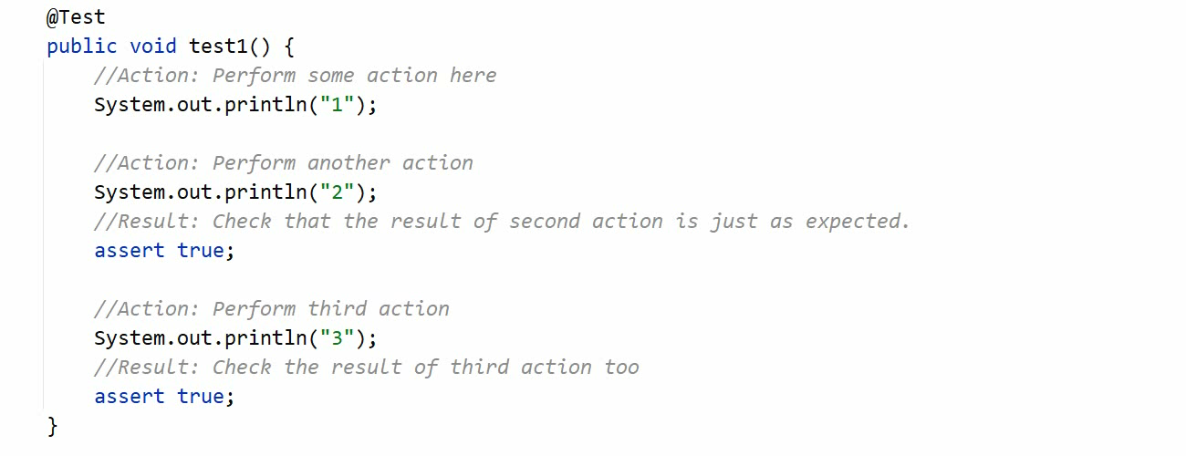
Создание тест кейсов в Jira XRay
Тест
21
Notes:
Возьмем обычный JUnit тест и добавим комментарии к каждому шагу и каждому результату. В общем-то так и должен выглядеть нормально документированный автотест. Единственное отличие - что шаги и результаты мы начинаем строго с условленных префиксов Action и Result.
Добавим к нему деталей - все что мы хотели бы сохранить. Отображаемое имя, северити, лейблы.
Общая информация о том что это за текст хорошо смотрится в жавадоке.
Добавим джавадоки также к прекондишенам и посткондишенам.

Slide 22
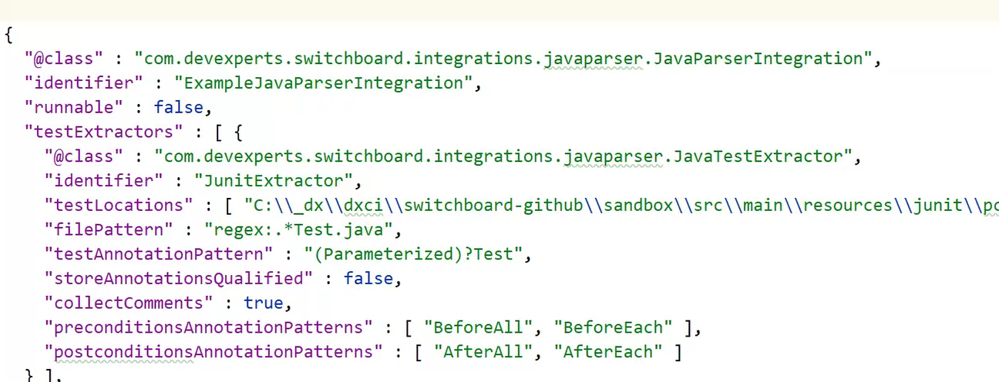
Создание тест кейсов в Jira XRay
Файл конфигурации
22
Notes:
Создадим Json конфигурацию для Switchboard. Json для интеграции Javaparser не так уж велик,
а вот для интеграции с Jira в данном случае придется попотеть чтобы прописать все форматирования текста и маппинга аннотаций с полями Jira.
С другой стороны, делаем мы это один раз и конечно не вручную, а создаем с помощью билдеров в песочнице и затем сериализуем в json.

Slide 23

Создание тест кейсов в Jira XRay
Запуск и результат
23
Notes:
Посмотрим как оно работает. Запускать будем с локальной машине, хотя обычно для этого настроен специальный билд на тимсити.
Раннер, библиотеки, конфигурацию и тесты я положил рядом для удобства. Запускаем, указав расположение библиотек и файла конфигурации.
Как видите, в джире появились новые кейсы.
Заглянем в тот, что был создан на основе автотеста, который мы рассматривали.
Поля тикета заполнены согласно аннотациям.
Обратите внимание на дескрипшен теста: блок Overview, прекондишенов, степы и резалты с указанием какой резалт проверяется после какого степа, посткондишены для очистки.
Эта конфигурация уже сейчас позоляет тестировщикам не тратить время на одновременную поддержку консистентности автотестов и джиры, а также позволяет быть уверенным что автотесты хорошо задокументированы.

Slide 24

Switchboard
инструмент для управления автотестами
Гибкий
Расширяемый
Open Source!
github.com/Devexperts/Switchboard
24
Notes:
Сейчас Switchboard продолжает расширяться, некоторые интеграции и компоненты добавлялись прямо по ходу разработки основного функционала под влиянием текущих задач команды автоматизации. По мере разработки мы поняли, что получился достаточно интересный инструмент, который может быть полезен другим разработчикам автоматизированных тестов. Он выложен в свободный доступ на гитхабе в репозитории компании Devexperts https://github.com/Devexperts/Switchboard Надеюсь, мне удалось вас заинтересовать и вы попробуете применить его у себя, а может быть даже добавите новые интеграции и расширите его функциональность.

Slide 25





Visit!
Use!
Contribute!
Спасибо за внимание!
github.com/Devexperts/Switchboard
Михаил Ващинский
QA Engineer
vashchinsky@devexperts.com
@devexperts
@devexperts_global
devexperts.com | dxfeed.com | testfailed.com
Notes:
Еще раз спасибо. что пришли меня послушать, мои контакты и адрес репозитория вы видите на слайде, готов ответить на ваши вопросы

